Slide 1
Көлік статистикасы
www.stat.gov.kz
Астана 2022

Slide 2
Көлік статистикасы
Көлік статистикасы көрсеткіштерін қалыптастыру дерек көздері
Мемлекеттік статистикалық есептілік
Әкімшілік деректер
көлік құралдарының паркі және жолдар ұзындығының қатынастары, әуе көлігінің инфрақұрылымы (ҚР ІІМ, ҚР ИИДМ) туралы мәліметтер
көлік кәсіпорындары мен жеке кәсіпкерлерді зерттеу
2

Slide 3
Көлік статистикасы
3

Slide 4
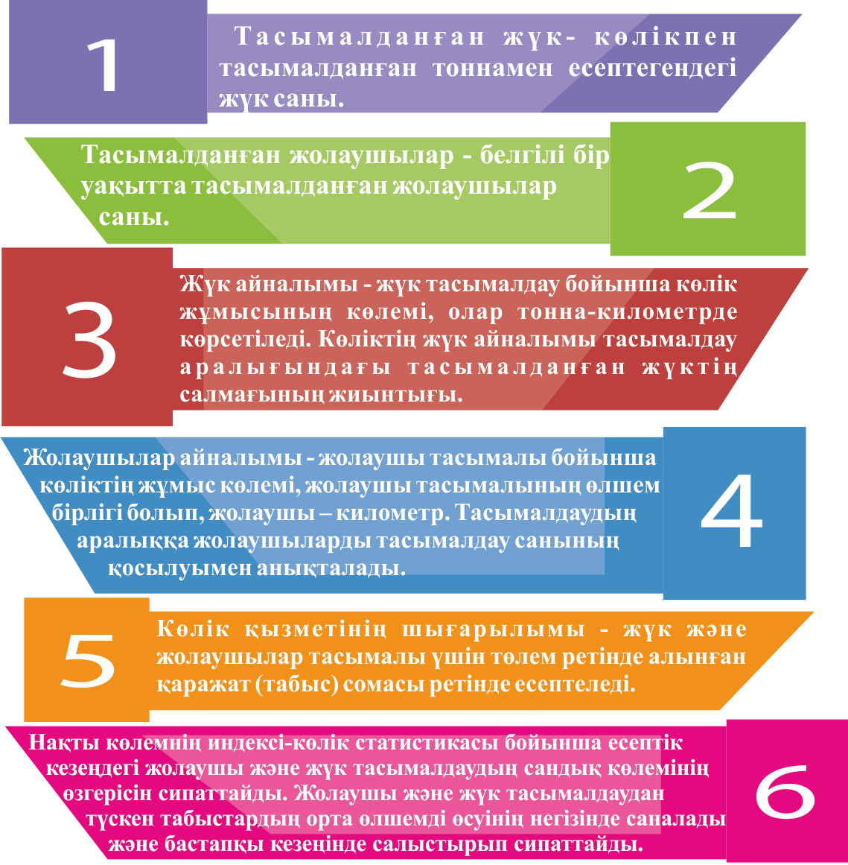
Көлік статистикасы
Көлік статистикасының көрсеткіштеріне анықтама
4

Slide 5
